Slide 1
Основи наукових досліджень
Arbeit gibt Brot, Faulheit bringt Not.

Slide 2
1. ПОНЯТТЯ НАУКИ
сфера людської діяльності, спрямованої на вироблення і систематизацію нових знань про природу, суспільство, мислення і пізнання навколишнього світу;
результат цієї діяльності, тобто система отриманих наукових знань;
одна з форм суспільної свідомості, соціальний інститут, система взаємозв'язків між науковими організаціями і членами наукового співтовариства, система наукової інформації, норм і цінностей науки;
позначення окремих галузей наукового знання;
галузь культури.

Slide 3
МЕТА НАУКИ – отримання знань про навколишній світ, виявлення істотних сторін усіх явищ природи, суспільства і мислення, теоретичне відображення дійсності, досягнення об'єктивної істини.
ЗАВДАННЯ НАУКИ:
збір, опис, аналіз, узагальнення і пояснення фактів;
виявлення законів руху природи, суспільства, мислення і пізнання;
систематизація отриманих знань;
пояснення суті явищ і процесів;
прогнозування подій, явищ і процесів;
встановлення напрямів і форм практичного використання отриманих знань.

Slide 4
КЛАСИФІКАЦІЯ НАУК
Залежно від сфери, предмета і методу пізнання:
науки про природу (природничі);
науки про суспільство (гуманітарні і соціальні);
науки про мислення і пізнання (філософія, логіка, психологія та ін.).
Залежно від об’єкту дослідження:
природничі науки (математика, фізика, хімія та ін.);
технічні науки (науки про цілеспрямоване перетворення природних сил і процесів у технічні об'єкти);
медичні науки;
суспільні науки (економіка, соціологія, політологія, право та ін.);
гуманітарні науки (історія, мовознавство, філософія, та ін.).

Slide 5
КЛАСИФІКАЦІЯ НАУК за переліком ДАК МОН України
фізико-математичні, хімічні, біологічні, геолого-мінералогічні, технічні, сільськогосподарські, історичні, | економічні, філософські, філологічні, географічні, юридичні, педагогічні, медичні, | фармацевтичні, ветеринарні, мистецтвознавство, архітектура, психологічні, соціологічні, політичні та ін.

Slide 6
2. НАУКОВЕ ДОСЛІДЖЕННЯ
- форма існування і розвитку науки;
- діяльність, спрямована на отримання і застосування нових знань;
- діяльність, спрямована на усебічне вивчення об’єкта, процесу або явища, його структури і зв'язків, а також отримання і впровадження в практику корисних для людини результатів.

Slide 7
КЛАСИФІКАЦІЯ НАУКОВИХ ДОСЛІДЖЕНЬ
фундаментальні;
прикладні;
пошукові;
розробки.

Slide 8
КЛАСИФІКАЦІЯ НАУКОВИХ ДОСЛІДЖЕНЬ
залежно від джерела фінансування
виконувані по господарських договорах і фінансовані замовниками (підприємствами і організаціями);
фінансовані із коштів державного бюджету;
ініціативні (нефінансовані).

Slide 9
РІВНІ НАУКОВОГО ДОСЛІДЖЕННЯ
теоретичний;
емпіричний.
СТРУКТУРНІ КОМПОНЕНТИ
теоретичного пізнання:
проблема;
гіпотеза;
теорія.

Slide 12
СТРУКТУРНІ ЕЛЕМЕНТИ ТЕОРІЇ
початкові підстави;
об'єкт, що ідеалізується, тобто теоретична модель якої-небудь частини дійсності, істотних властивостей і зв'язків явищ, що вивчаються, та предметів;
логіка теорії - сукупність певних правил і способів доказу;
філософські установки і соціальні цінності;
сукупність законів і положень, виведених як наслідки з цієї теорії.

Slide 14
3. ЕТАПИ НАУКОВОГО ДОСЛІДЖЕННЯ
1. Вибір теми дослідження.
2. Обґрунтування необхідності дослідження:
- обґрунтування актуальності;
- формулювання мети і завдань дослідження;
- визначення об'єкту і предмета дослідження;
- формулювання наукової новизни очікуваних результатів;
- формулювання практичної цінності очікуваних результатів;
- визначення очікуваного ефекту від впровадження результатів дослідження.
3. Вибір методів дослідження.
4. Проведення теоретичних і експериментальних досліджень.
5. Аналіз і інтерпретація отриманих результатів.
6. Оформлення результатів дослідження.
7. Впровадження результатів дослідження в практику.

Slide 15
ДОКУМЕНТАЦІЯ
господарський договір на створення (передачу) науково-технічної продукції;
запит на виконання науково-дослідної роботи за кошти державного бюджету;
технічне завдання;
календарний план;
звіт про науково-дослідну роботу;
акт здачі-приймання результатів робіт;
акт впровадження результатів робіт;
дисертація і ін.

Slide 16
ЕТАПИ ВИКОНАННЯ СТУДЕНТСЬКИХ ДОСЛІДЖЕНЬ
підготовчий;
проведення теоретичних і емпіричних досліджень;
робота над рукописом і її оформлення;
впровадження результатів наукового дослідження.

Slide 17
4. МЕТОДОЛОГІЯ НАУКОВОГО ДОСЛІДЖЕННЯ
- вчення про метод наукового пізнання і перетворення світу;
- система принципів і способів організації і побудови теоретичної і практичної діяльності, а також вчення про цю систему;
- сукупність методів, способів, прийомів, їх певна послідовність, схема, прийнята при виконанні наукового дослідження;
- початкові керівні принципи розвитку наукового дослідження.

Slide 18
ОСНОВНІ ВИЗНАЧЕННЯ
Метод:
- спосіб досягнення певної мети;
- сукупність прийомів і операцій практичного або теоретичного освоєння дійсності;
Метод наукового дослідження :
- спосіб пізнання об'єктивної дійсності;
- шлях дослідження, шлях пізнання, який дослідник прокладає до свого предмета.
Спосіб - це дія або система дій, вживаних при виконанні якої-небудь роботи, при здійсненні чого-небудь.
Методика - сукупність способів і прийомів пізнання.

Slide 19
КЛАСИФІКАЦІЯ НАУКОВИХ МЕТОДІВ
загальнологічні (аналіз, синтез, індукція, дедукція, аналогія);
емпіричні (спостереження, опис, порівняння, рахунок, вимір, тестування, експеримент, моделювання);
теоретичні (аксіоматичний, гіпотетичний, формалізація, абстрагування).

Slide 20
ЗАГАЛЬНО-ЛОГІЧНІ МЕТОДИ
• Аналіз
• Синтез
• Індукція
• Дедукція
• Аналогія

Slide 21
ЕМПІРИЧНІ МЕТОДИ
• Спостереження
• Опис
• Порівняння
• Рахунок
• Вимір
• Експеримент
• Моделювання

Slide 22
ТЕОРЕТИЧНІ МЕТОДИ
• Аксіоматичний
• Гіпотетичний
• Формалізація
• Абстрагування
• Ранжирування
• Узагальнення
• Сходження від абстрактного до конкретного
• Системний

Slide 23
ТЕХНОЛОГІЯ НАУКОВИХ ДОСЛІДЖЕНЬ
творчий підхід до постановки та вирішення проблем
наукове мислення
плановість
динамічність
колективність
самоорганізація
економічність,
критичність і самокритичність,
діловитість,
енергійність,
практичність.

Slide 24
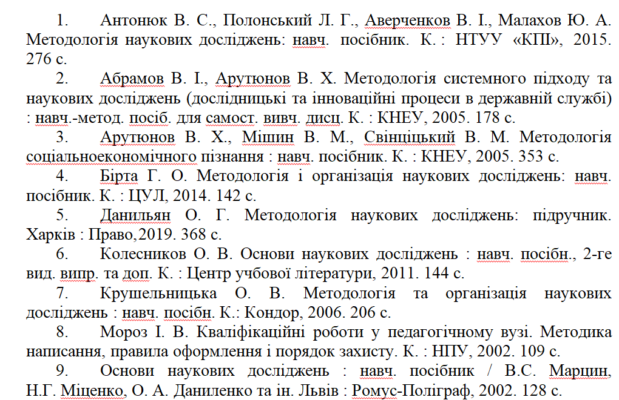
Список літератури:

Slide 25
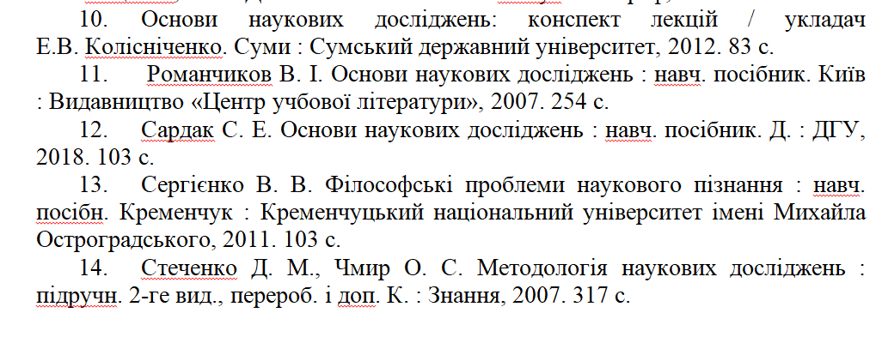
Список літератури:

Slide 26
Дякую за увагу !!!

